Slide 1











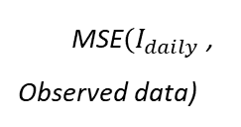
$$f(t)$$
$κ$ kernel: $\frac{d}{dt}x\left(t\right)≈\frac{x_{t+Δt}−x_{t−Δt}}{2Δt}$
$$9×128$$
$$S_{e}$$
$$S$$
$$\frac{d}{dt}$$
$$Loss$$
$$physic loss$$
$$R$$
$$I$$
MSE${(I}_{daily}$ ,
Observed data)
Input
t

